Slide 1


Témoignage

Slide 2
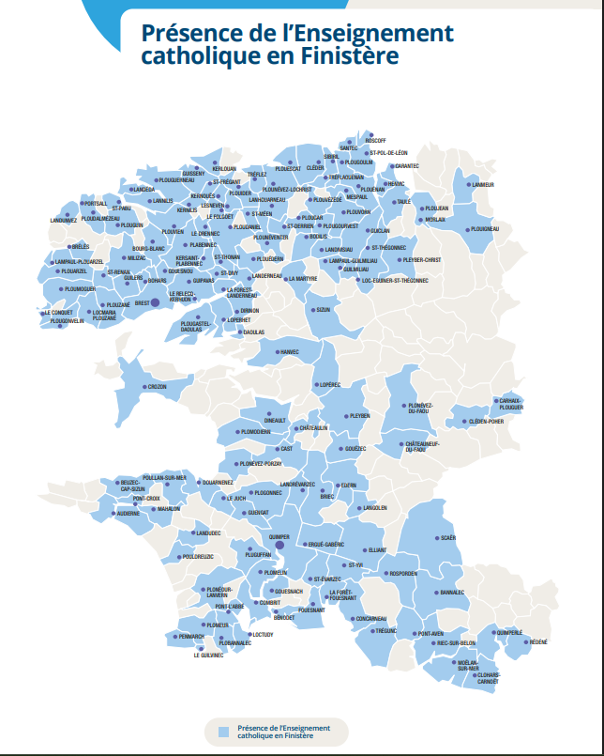
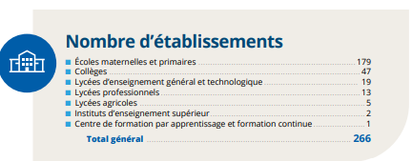
Carte de l'EC du diocèse de Quimper et Léon

Slide 3
Le Label OIEC dans le Finistère : 23 établissements labellisés
(6 établissements qui viennent de s'inscrire)
4 établissements en suivi annuel de seconde année niveau 2 (2 lycées, 1 collège et 1 école)
8 Établissements en suivi annuel de première année niveau 2 (6 écoles, 2 collèges, 1 lycée et un groupe).
3 établissements postulants au niveau 2 (1 groupe, 1 école, 1 collège)
9 établissements postulant au niveau 1 dont 4 qui ont déposés leur dossier (3 écoles, 3 groupes, 2 collèges, 1 lycée agricole).

Slide 4
Dans le temps … 33 établissements inscrits
22-23 : 4 établissements sont en suivi annuel niv 2 pour la 2ème année et 1 en suivi annuel première année
23-24 : 2 sont en cours d'édition niv1 ; 10 en suivi annuel niv 1
24-25 : 1 en cours d'édition niv1 ; 2 sont en cours d'édition niv 2 et 3 sont inscrits
25-26 : 3 sont en cours d'édition niv1 et 4 ont déposé leur dossier niv1 3 sont inscrits

Slide 5
Analyse
La majorité des établissements inscrits poursuivent la démarche
Le niveau 1 est reconnu comme un niveau de diagnostique
Selon le retour de la commission locale, les établissements candidatent rapidement au niveau 2 ou préfèrent attendre un peu.
Les visites d'établissement sont des moments "suspendus" ; les établissements rechignent … puis remercient !
Ce sont des moments riches, nécessaires, et qui sont des leviers pour faire progresser les équipes, les motiver et avancer. Ce sont aussi des moments pour faire connaissance avec les pratiques des établissements en détail ; elles permettent aussi d'apporter des corrections à des oublis.

Slide 6
Eléments à prendre en compte
Certains établissements ont déjà la capacité de valider le niveau 2 dès l'inscription. Mais nous maintenons le processus pour qu'il y ait un temps de réflexion.
L'information est passée 2 à 3 fois l'an par trois canaux principaux : les lettres d'infos en provenance de la DDEC, les réunions des CE et une visio de présentation des labels en début d'année.
Les plaques sont remises en réunion commune des CE du 1D et 2D en fin d'année ou en tout début d'année.
Le bouche à oreille des CE fonctionne.

Slide 7
es pratiques qui amènent vers la labellisation
L'engagement dans les projets européens : Erasmus, OFAJ ...corps européen de solidarité, service civique …
Des consortia Erasmus et des indépendants
Des candidatures à différents labels : E3D, EAC, Euroscol …
Une saine émulation
Un service ouverture internationale

